Slide 1
Interfaccia VisualQuery
Stage
17 Ottobre 2011 – 15 Dicembre 2011

Slide 2
Servlet contattata
Si utilizza il software sviluppato in uno stage precedente (dallo stagista Marco Castaldini). Il software interroga un database a scelta dell'utente per ottenere il piano di esecuzione di una certa frase SQL.
Il risultato viene reso disponibile in tre formati:
  XML
  Testuale
  JSON
Visto che lato client si utilizzerà il linguaggio JavaScript, si è scelto il formato JSON, supportato nativamente
Oltre alle informazioni che fornisce il database, per ogni singola operazione viene dato un giudizio (colore) in base ai dei criteri dell'azienda

Slide 3
Struttura del JSON
L'oggetto JSON contiene i vari dati del piano di esecuzione
Ogni oggetto contiene i seguenti dati
  Nome dell'operazione
  Righe restituite
  Riferimento ai figli (se presenti)
  Tempo Impiegato
  Altre informazioni
  Giudizio, ovvero colore, associato

Slide 4
Criteri su operazioni
Un'operazione può essere classificata in cinque modi
  Rossa: operazione onerosa per il database
  Rosa: operazione onerosa per il database, ma eseguita su una tabella piccola (meno di 100 record)
  Gialla: operazione che può causare problemi, sono operazioni che occupano molta memoria
  Verde: operazione non onerose
  Blu: operazioni onerose o meno a seconda del flusso di dati in entrata

Slide 5
Idea di partenza
Recuperare l'oggetto di tipo JSON lato server contattando la servlet.
Utilizzare i dati del JSON e disegnare con tecnologia SVG utilizzando la libreria Raphael una struttura ad albero per un'analisi più comoda e veloce.

Slide 6
Tecnologie e librerie usate
JavaScript
Raphael (libreria)
RaphaelZPD (libreria)

Slide 7
Definizione dei termini
Piano esecuzione query: previsione del database di come eseguirà una certa frase SQL
SVG: Scalable Vector Graphics, linguaggio derivato da XML, viene utilizzato per descrivere oggetti di grafica vettoriale bidimensionale

Slide 8
Vantaggi Raphael
Se il browser non supporta lo standard SVG crea gli oggetti in formato VML (nella pratica solo Internet Explorer 8)
Utilizzo trasparente di SVG (o VML)
Ogni oggetto è DOM, quindi una volta creati gli elementi si possono facilmente spostare, modificare, ecc.

Slide 9
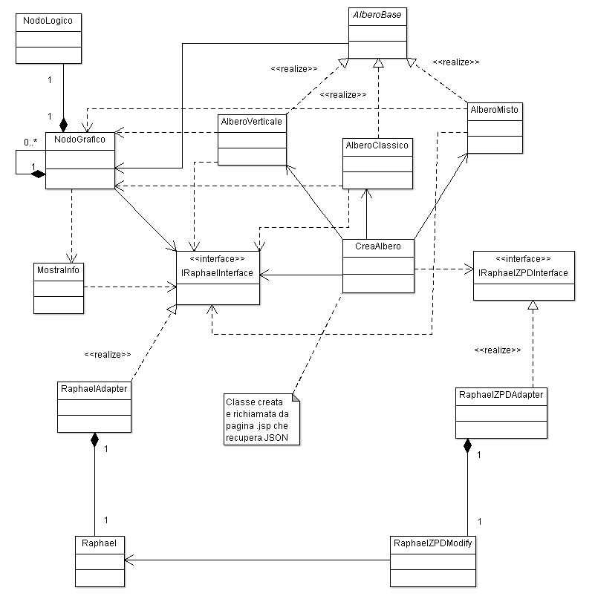
Struttura interfaccia

Slide 10
Recupero JSON
Tramite oggetto JSURL, oggetto interno di SitePainter.
Basato su oggetto standard XMLHttpRequest.

Slide 11

Pattern Utilizzati
Adapter

Slide 12
Informazioni visualizzate
Nome dell'operazione
Giudizio (colore)
Record restituiti, si visualizza tramite la grandezza del connettore dal figlio al padre

Slide 13
Funzionalità
Pan, ovvero spostamento dell'intera struttura mantenendo lo sfondo fermo (non disponibile in IE8)
Drag, spostamento di un nodo, se foglia, o sottoalbero
Zoom, tramite utilizzo di mouse wheel. Nei browser che usano webkit è disponibile anche tramite combinazione Ctrl +/-, in sostituzione dello zoom originale.
Nascondere/mostrare i figli.
Evidenziare sottoalbero, ovvero nascondere il resto dell'albero tranne il sottoalbero selezionato.
Tre modalità per disegnare l'albero.
Visualizzazione informazioni aggiuntive.

Slide 14
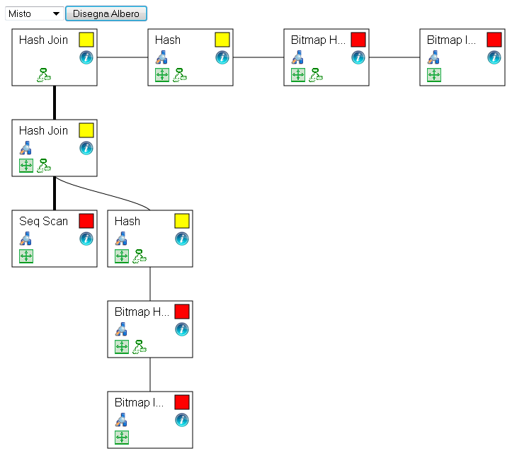
Versione Misto

Slide 15
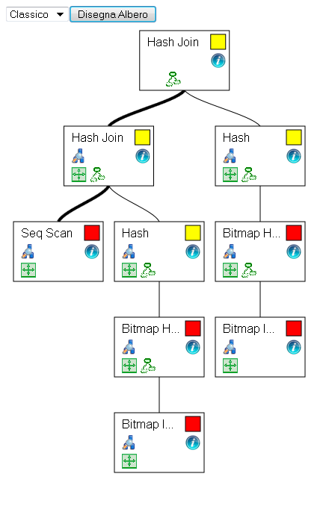
Versione Classico

Slide 16
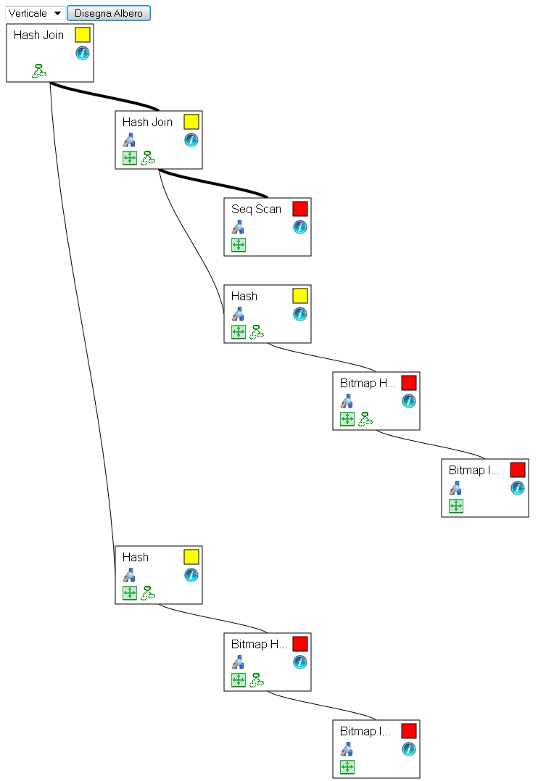
Versione Verticale

Slide 17
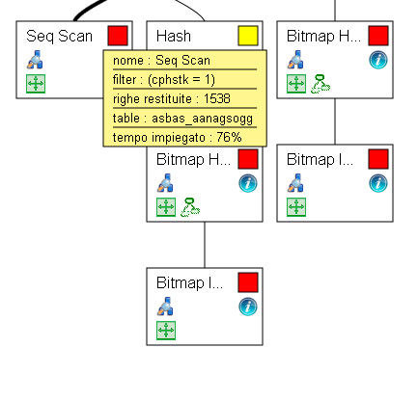
Informazioni aggiuntive

Slide 18
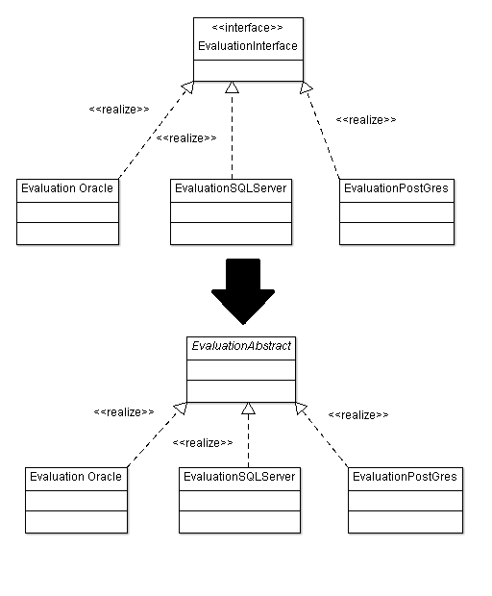
Modifiche lato server

Slide 19
Correzione Bug
Correzione recupero informazioni su operazioni che usano gli indici
Il metodo getExplainPlan permette di scegliere l'output
Le connessioni verso il database vengono chiuse

